Slide 1
如何渲染10万条数据
- 陈欢斌

Slide 2
对于插入大量数据的情况，一般有下面几种做法： 一次性渲染 web worker / WebAssembly 时间分片 虚拟列表(此次不涉及)
概述

Slide 3
一次性渲染(最简单粗暴)
尝试使用不同的 DOM API
创建元素经常使用的有: createDocumentFragment、innerHTML 、 createElement等API, 我们会分别测试以下 4 种情况：
创建一个空元素，并立即添加到文档中。
创建一个包含文本的元素，并立即添加到文档中。
创建一个 DocumentFragment，用来保存列表项，最后再把 DocumentFragment 添加到文档中。
拼出所有列表项的 HTML，使用元素的 innerHTML 属性赋值。

Slide 4
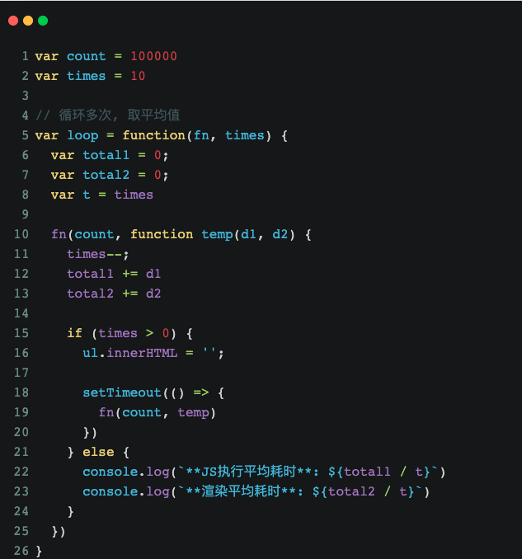
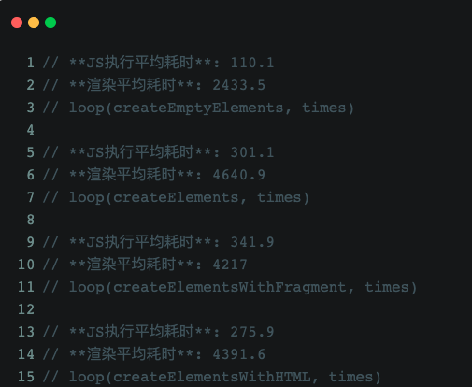
一次性渲染(最简单粗暴)
once.js
可以看出:
1. createDocumentFragment、innerHTML 、 createElement等API 性能相差不大;
2. 一次性渲染, JS执行不是效率瓶颈, 渲染才是

Slide 5
web worker / WebAssembly
Web Worker 有几个使用注意点:
1. 同源限制
分配给 Worker 线程运行的脚本文件，必须与主线程的脚本文件同源。
2. DOM 限制
Worker 线程所在的全局对象，与主线程不一样，无法读取主线程所在网页的 DOM 对象，也无法使用document、window、parent这些对象。但是，Worker 线程可以navigator对象和location对象。
3. 通信联系
Worker 线程和主线程不在同一个上下文环境，它们不能直接通信，必须通过消息完成。
4. 脚本限制
Worker 线程不能执行alert()方法和confirm()方法，但可以使用 XMLHttpRequest 对象发出 AJAX 请求。
5. 文件限制
Worker 线程无法读取本地文件，即不能打开本机的文件系统（file://），它所加载的脚本，必须来自网络。

Slide 6
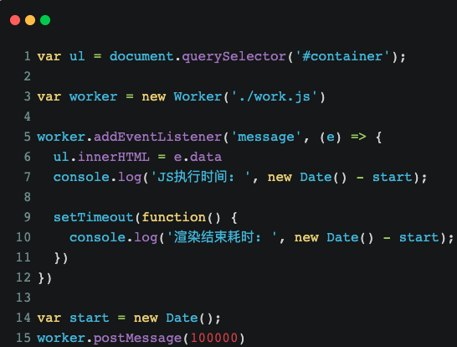
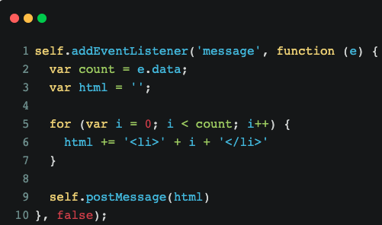

web worker / WebAssembly
web-worker.js
worker.js
可以看到: 因为通信和上下文环境的切换, 反而更耗时了

Slide 7
时间分片
setTimeout
requestAnimationFrame
Generator
requestIdleCallback
requestIdleCallback的扩展延伸 - Fiber

Slide 8
时间分片
前面, 我们一次性渲染10万条数据, 浏览器一下子工作量太大,
导致需要一段时间才能渲染完毕, 显示给用户.
那么, 为什么我们不一段一段渲染呢, 毕竟屏幕才那么大, 用户也不需要, 也不能一下子看完10万条数据

Slide 9
时间分片
核心思想是：如果任务不能在50毫秒内执行完，那么为了不阻塞主线程，这个任务应该让出主线程的控制权，使浏览器可以处理其他任务。让出控制权意味着停止执行当前任务，让浏览器去执行其他任务，随后再回来继续执行没有执行完的任务。
所以时间切片的目的是不阻塞主线程，而实现目的的技术手段是将一个长任务拆分成很多个不超过50ms的小任务分散在宏任务队列中执行。

Slide 10
什么样的网页是流畅的
在用户与网页交互的过程中, 用户感觉流畅, 而不是只看代码执行时间

Slide 11
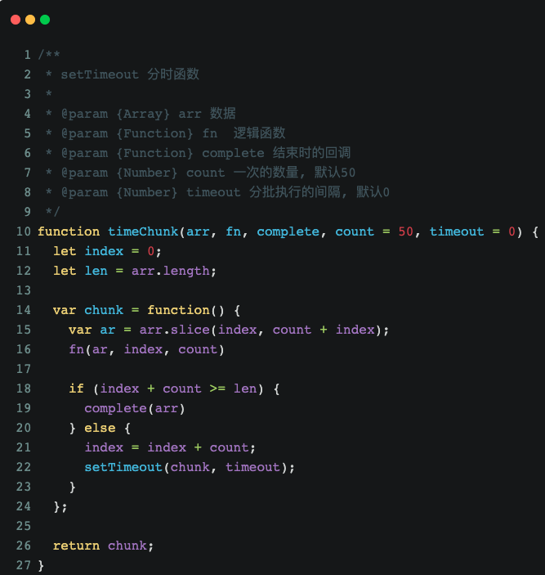
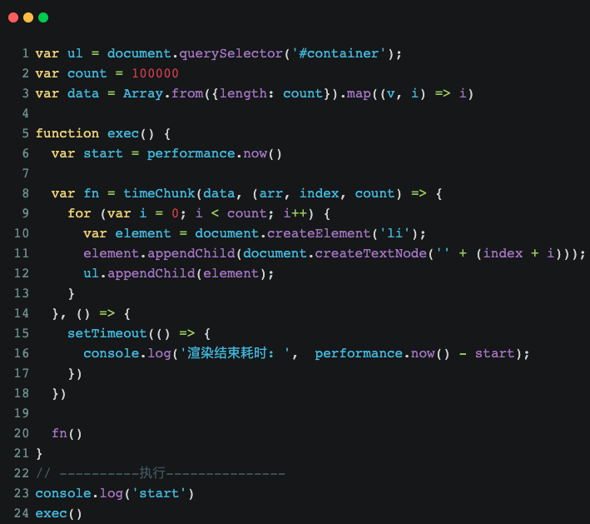

setTimeout
setTimeout.js
结论: 虽然总耗时增加了非常多, 但是却感觉更流畅了

Slide 12
setTimeout
我们可以看到:
timeChunk函数的最后2个参数, 比较难以界定
在<如何使页面交互更流畅(浏览器渲染篇) >中,
我们讨论过一个任务运行, 最好不要超过50ms,
那么count应该设置为多少, 才能使fn执行在50ms这个界限呢? (PS: count大了, 超50ms; count小了, 执行次数增加, 时间加长)
另外, 使用setTimeout, 我们无法确定每一帧的渲染时机,
所以timeout参数, 我们是无法确定的

Slide 13
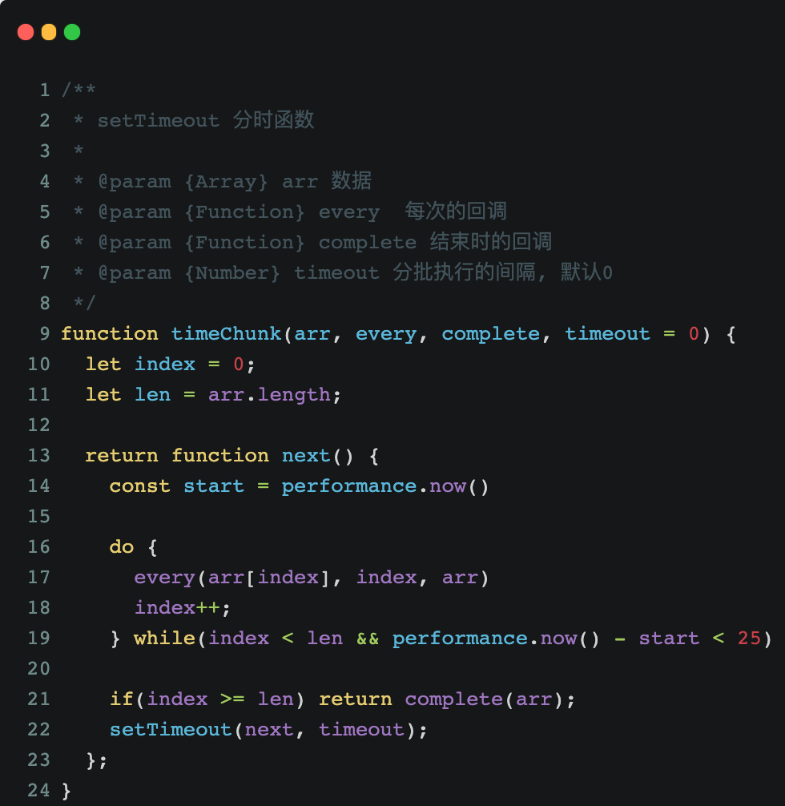
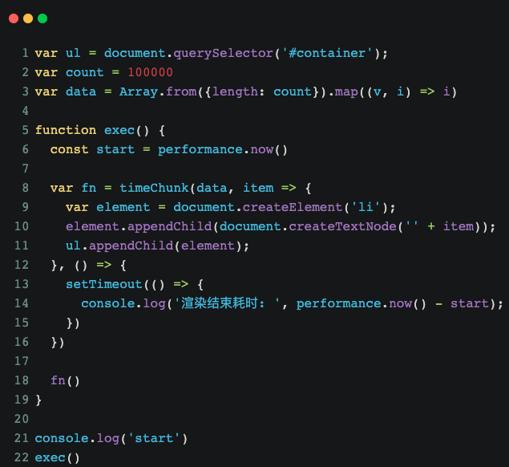
setTimeout改进
setTimeout2.js
我们改进后的函数, 解决了count参数的问题, 总执行时间也大大减少, 但是timeout的问题还在

Slide 14
requestAnimationFrame
在<如何使页面交互更流畅(浏览器渲染篇) >中, 我们知道requestAnimationFrame可以解决调用时机的问题

Slide 15
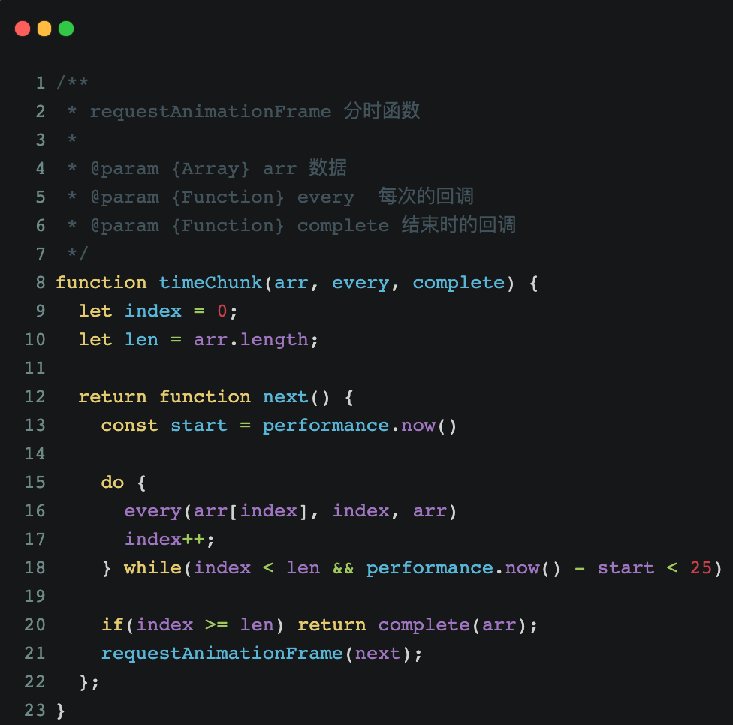
requestAnimationFrame
requestAnimationFrame.js
可以看到: 少了timeout参数

Slide 16
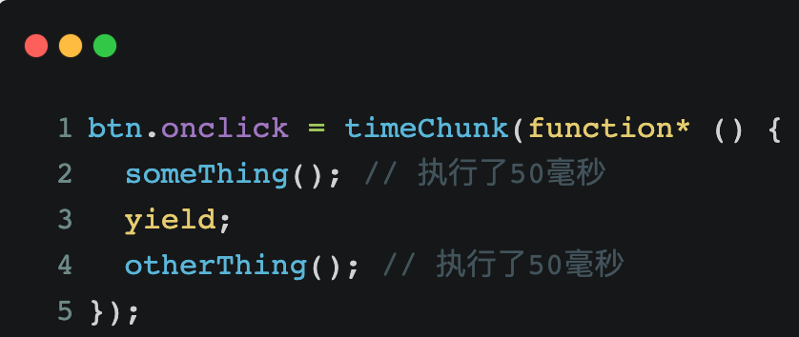
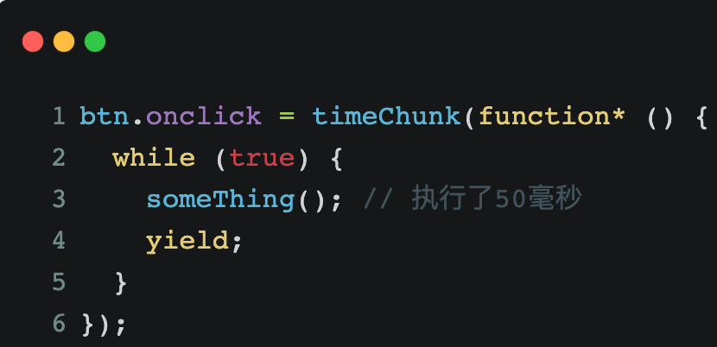
Generator
ES6带来了迭代器的概念，并提供了生成器Generator函数用来生成迭代器对象, 我们可以利用yield关键字让函数暂停执行这个特性，设计出更方便使用的时间切片
比如, 我们可以通过timeChunk执行器, 使someThing和otherThing分开执行:
即便我们写了一个死循环，但依然不会阻塞主线程，浏览器也不会卡死

Slide 17
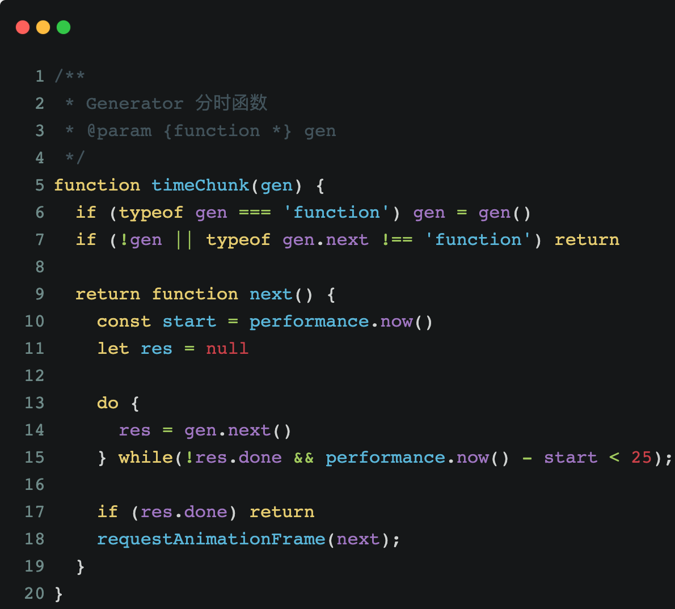
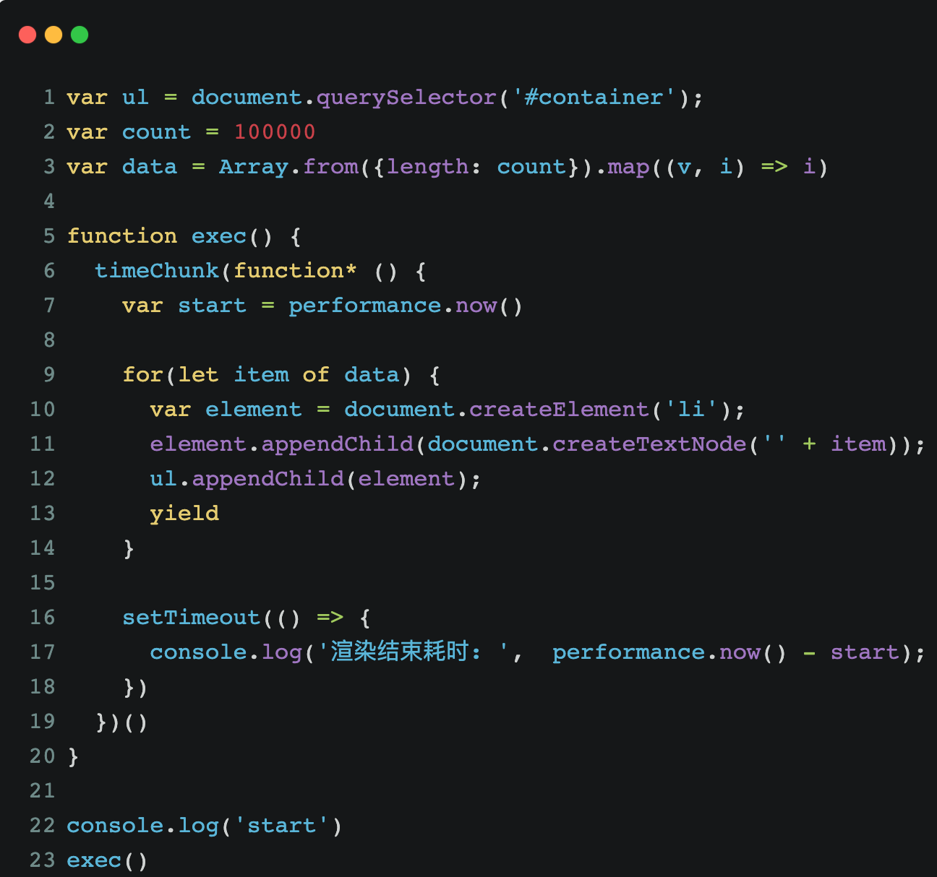
Generator
Generator.js
可以看到没有了函数回调, 更像我们平时写的代码

Slide 18
requestIdleCallback
可以看到, 一帧内需要完成如下六个步骤：
浏览器每一帧都需要完成哪些工作？
处理用户的交互
JS 解析执行
帧开始。窗口尺寸变更，页面滚动等的处理
requestAnimationFrame(rAF)
Layout(布局)
Paint(绘制)

Slide 19
requestIdleCallback
页面流畅与 FPS:每一帧的时间是 1000/60 ≈ 16 ms
假如某一帧里面要执行的任务不多，在不到16ms的时间内就完成了上述任务的话，那么这一帧就会有一定的空闲时间，这段时间就可以用来执行requestIdleCallback的回调，如下图所示：
requestAnimationFrame的回调会在每一帧确定执行，属于高优先级任务，而requestIdleCallback的回调则不一定执行，属于低优先级任务。
假如浏览器一直处于非常忙碌的状态，requestIdleCallback 注册的任务有可能永远不会执行。此时可通过设置 timeout 来保证执行。

Slide 20

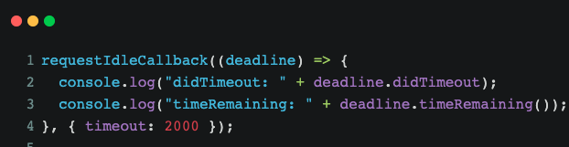
requestIdleCallback
语法:
callback：回调，即空闲时需要执行的任务，该回调函数接收一个IdleDeadline对象作为入参。其中IdleDeadline对象包含： didTimeout，布尔值，表示任务是否超时，结合 timeRemaining 使用。 timeRemaining()，表示当前帧剩余的时间，也可理解为留给任务的时间还有多少。
options：目前 options 只有一个参数 timeout。表示超过这个时间后，如果任务还没执行，则强制执行，不必等待空闲。

Slide 21
requestIdleCallback
timeRemaining()方法说明: 获取当前一帧还有多长时间结束
图中的frame#1，frame#2就是两个帧，每个帧的持续时间是(100/60 = 16.66ms)，而在每一帧内部，TASK和redering只花费了一部分时间，并没有占据整个帧，那么这个时候，如图中idle period的部分就是空闲时间，而每一帧中的空闲时间，根据该帧中处理事情的多少，复杂度等，消耗不等，所以空闲时间也不等。
timeRemaining()的返回值，就是如图中，Idle Callback到所在帧结尾的时间（ms级）

Slide 22
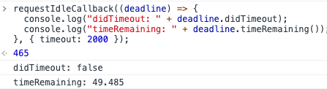
requestIdleCallback
为什么有时候timeRemaining()方法返回值, 远远大于16, 接近50 ?

Slide 23
requestIdleCallback
来自W3C的一个描述图：
看原文(需要翻墙), 空闲分为2种情况:
1. 完成输入处理，给定帧的渲染和合成之后，主线程处于空闲 -----> 16ms (即: 在一帧的最后还有空闲时间)
2. 用户代理处于空闲状态且没有发生屏幕更新 -----> 50ms

Slide 24
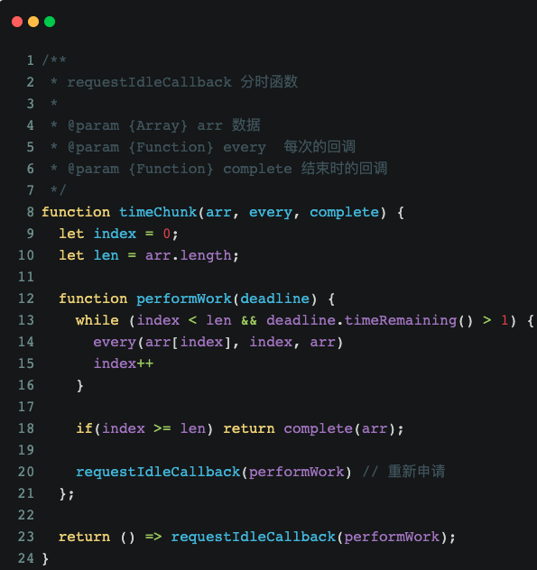
requestIdleCallback实现时间分片
requestIdleCallback.js

Slide 25
requestIdleCallback的扩展延伸 - Fiber

Slide 26
协程
协程是一种控制流程的让出机制。
多个线程（单线程情况下，即多个函数）可以并行执行，但是只有一个线程（或函数）处于正在运行的状态，其他线程（或函数）都处于暂停态，线程（或函数）之间可以交换执行权。也就是说，一个线程（或函数）执行到一半，可以暂停执行，将执行权交给另一个线程（或函数），等到稍后收回执行权的时候，再恢复执行。这种可以并行执行、交换执行权的线程（或函数），就称为协程。

Slide 27
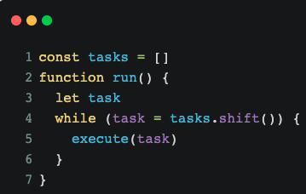
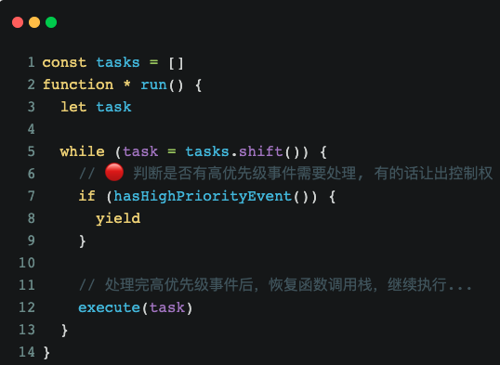
协程
普通函数执行的过程中无法被中断和恢复：
Generator 可以:
React Fiber 的思想和协程的概念是契合的: 🔴 React 渲染的过程可以被中断，可以将控制权交回浏览器，让位给高优先级的任务，浏览器空闲后再恢复渲染。

Slide 28
协程
所以, 有以下几个问题:
1 怎么把控制权交回浏览器(即暂停工作), 稍后再继续执行 ?
2 怎么确定有高优先任务要处理，即什么时候让出？
3️React 为什么不使用 Generator？

Slide 29
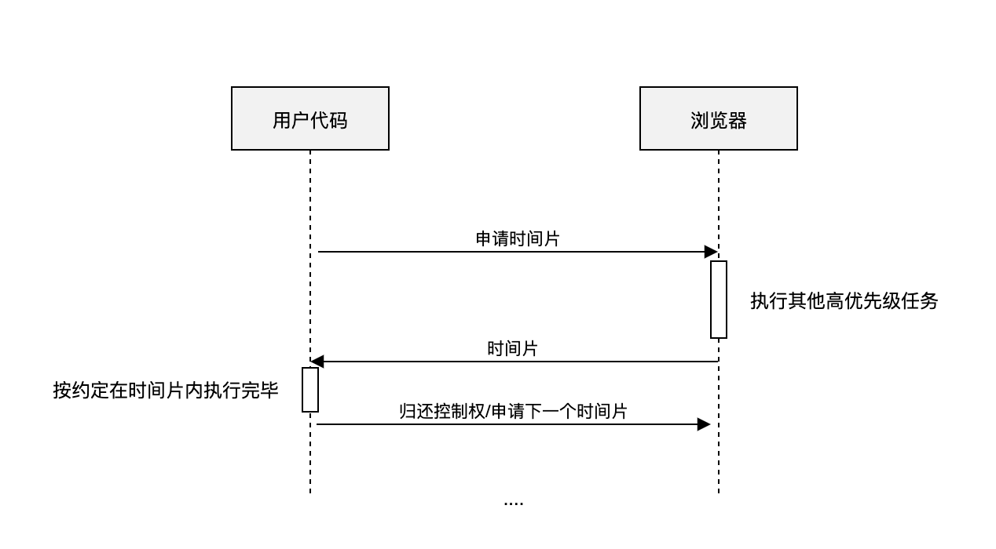
协程
怎么把控制权交回浏览器(即暂停工作), 稍后再继续执行?
答: 主动让出机制
浏览器并没有相关机制抢占控制权, 所以只能采用类似协程控制权让出机制。它有一个专业的名词：合作式调度
这是一种’契约‘调度，要求我们的程序和浏览器紧密结合，互相信任。比如可以向浏览器申请时间片 (通过requestIdleCallback实现)，我们要按照约定在这个时间内执行，并将控制权还给浏览器。交还控制权后, 继续申请下一个时间片。

Slide 30
协程
怎么确定有高优先任务要处理，即什么时候让出？
答: 在浏览器中，我们没办法判断当前是否有更高优先级的任务等待被执行。
只能换一种思路，通过 超时检查的机制来让出控制权(requestIdleCallback API)。解决办法是: 确定一个合理的运行时长，然后在合适的检查点检测是否超时(比如每执行一个小任务)，如果超时就停止执行，将控制权交换给浏览器。

Slide 31
协程
React 为什么不使用 Generator
答: 太麻烦
官方在《Fiber Principles: Contributing To Fiber》 也作出了解答。主要有两个原因：
Generator 不能在栈中间让出。比如你想在嵌套的函数调用中间让出, 首先你需要将这些函数都包装成Generator，另外这种栈中间的让出处理起来也比较麻烦，难以理解。除了语法开销，现有的生成器实现开销比较大，所以不如不用。
Generator 是有状态的, 很难在中间恢复这些状态。
总之, 就是发现很麻烦，就放弃了

Slide 32
React fiber
在render阶段, React遍历组件树执行以下工作：
更新 state 和 props
调用生命周期钩子
父级组件中通过调用 render 方法，获取子组件 （类组件），函数组件则直接调用获取
将得到的子组件与之前已经渲染的组件比较，也就是 diff
计算出DOM的所有变更
React Fiber 架构主要有两个阶段：
reconciliation / render（协调/渲染）
commit（提交阶段）
在commit阶段: 将所有变更一次性更新到真实DOM中

Slide 33
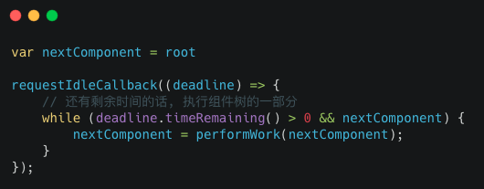
React fiber
在Fiber 架构之前, React更新状态(setState), 会同步遍历当前组件下的整个组件树，那么它需要为每个组件执行对应的数据渲染更新等工作。于是当组件树较大时就会造成这部分代码的执行时间超过 16ms ，进而导致浏览器画质渲染掉帧，肉眼可见的卡顿感。
使用 requestIdleCallback 处理调度工作的话, 代码大致是这样:

Slide 34
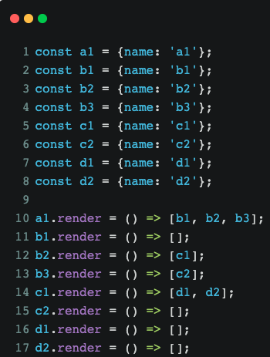
React fiber – 模拟组件树
假如我们有下面的组件树：
使用对象来代替 render 函数

Slide 35
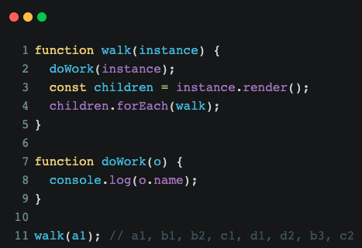
React fiber – 递归遍历
walk.js
可以看到:
递归方法直觉上是很适合遍历整个组件树, 但是我们发现它其实有一定的局限性. 它不能将要遍历的组件树分割为一个个的增量单元来处理，也就是说不能暂停遍历工作在某个组件上，而后继续。
那么 React 在不使用递归的情况下如何实现遍历算法呢？实际上它使用了一种单链表遍历算法，它让遍历暂停成为一种可能。

Slide 36
React fiber – 链表
为了实现这个算法，我们需要一种数据结构，
它包含以下 3 个字段 :
child —— 第一个孩子节点的引用
sibling —— 第一个兄弟节点的引用
return —— 父节点的引用

Slide 37
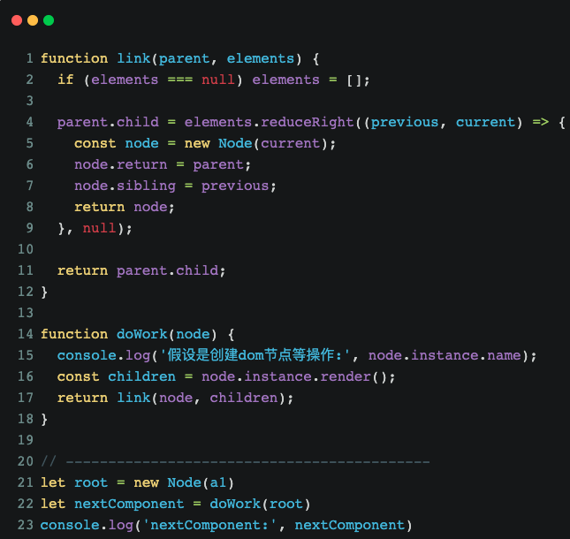
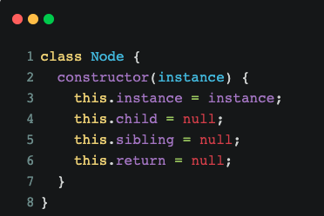
React fiber – 链表
list-work.js
定义 Node 结构
连接相关节点(link), 并实现一个工具函数(doWork)

Slide 38
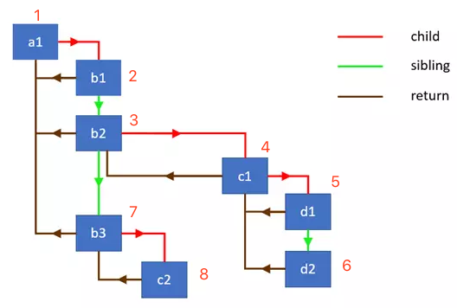
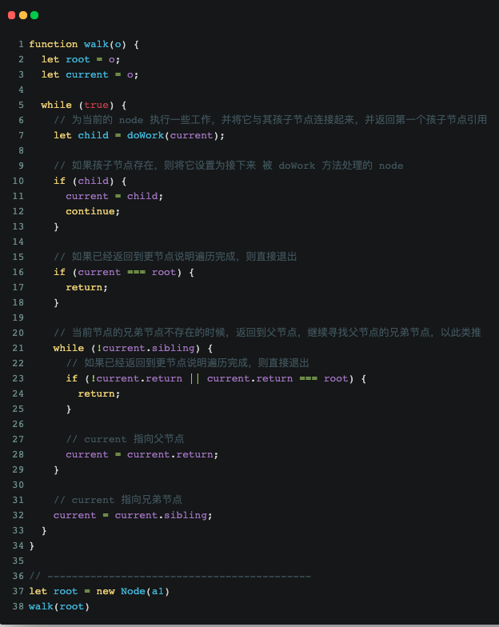
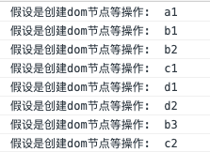
React fiber – 链表遍历
list-doWork.js
它几乎和浏览器的调用栈相同。所以使用我们自己实现的这个算法可以有效的代替浏览器实现的调用栈。

Slide 39
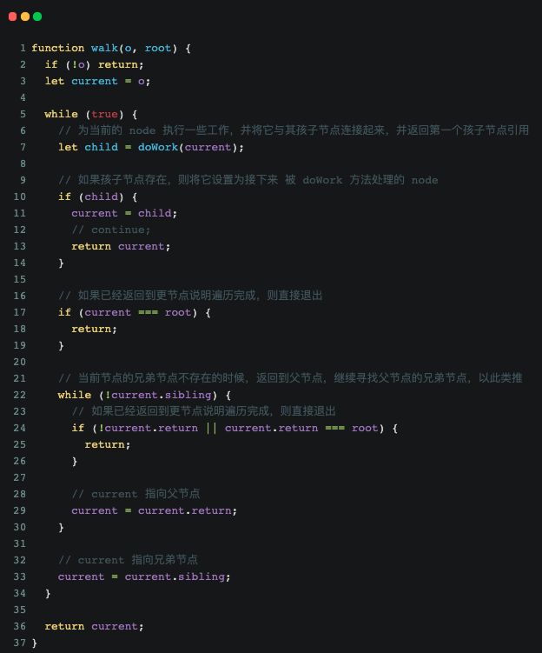
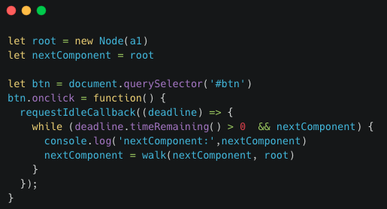
React fiber – 使用requestIdleCallback API 来实现调度
list-requestIdleCallback.js

Slide 40
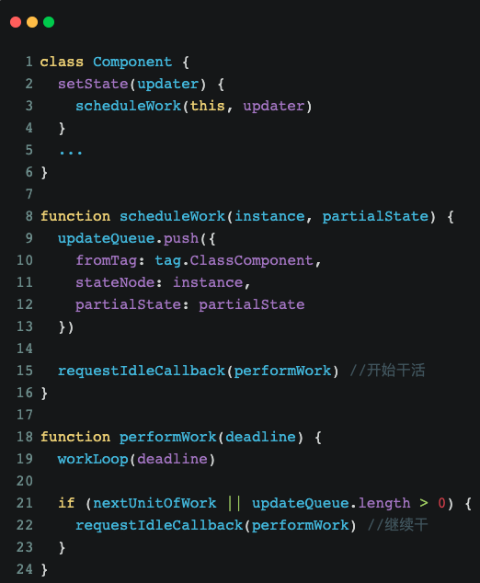
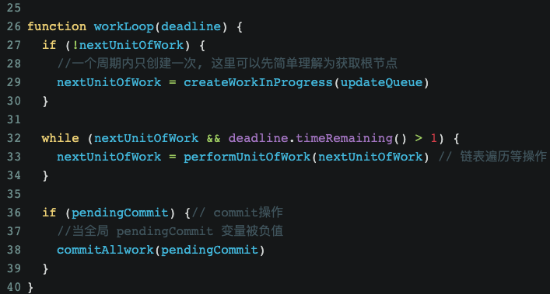
React Fiber源码流程
大致流程如下:
component.js

Slide 41
谢谢!

